Slide 1
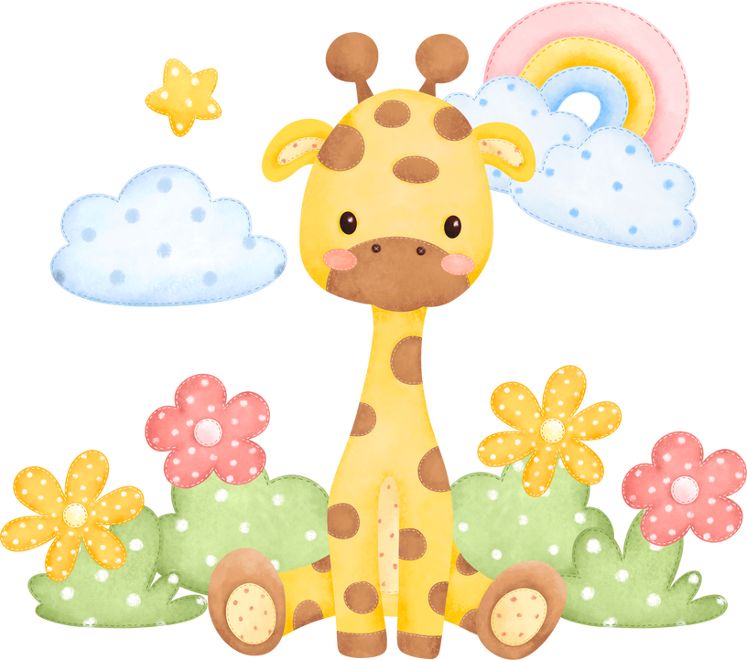
THỰC HÀNH RÈN KĨ NĂNG GIỮA KÌ II

Slide 3
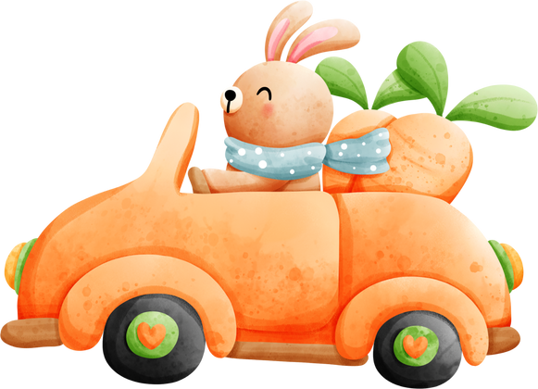
Luật chơi:
- Hãy giúp bạn thỏ con gặp gỡ thêm nhiều người bạn mới bằng việc trả lời đúng các câu hỏi sau nhé!

Slide 4
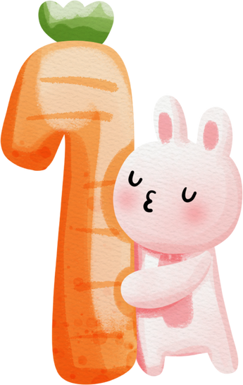
Nêu một số biểu hiện của việc bảo vệ môi trường sống.
Trồng cây xanh, không khạc nhổ bừa bãi, không dẫm lên cỏ, không đốt rác bừa bãi.

Slide 5
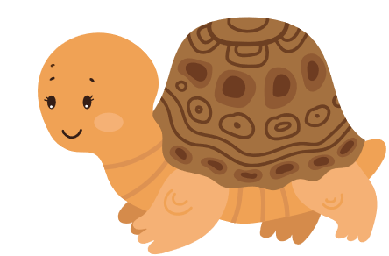
Xin chào, tớ là thỏ con, chúng mình làm bạn nhé!
Xin chào, tớ là Rùa Nâu. Rất vui được làm quen với bạn!

Slide 6
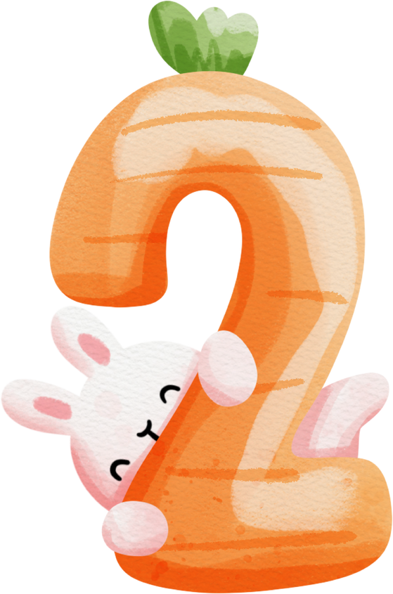
Việc ô nhiễm môi trường gây tác hại gì đối với sức khỏe con người?
Việc ô nhiễm môi trường gây nên rất nhiều tá hại nguy hiểm đổi với sức khoẻ con người, gây ra các bệnh về suy hô hấp, hay ngộ độc…

Slide 7
Xin chào, tớ là thỏ con, chúng mình làm bạn nhé!
Xin chào, tớ là Nhím. Rất vui được làm quen với bạn!

Slide 8
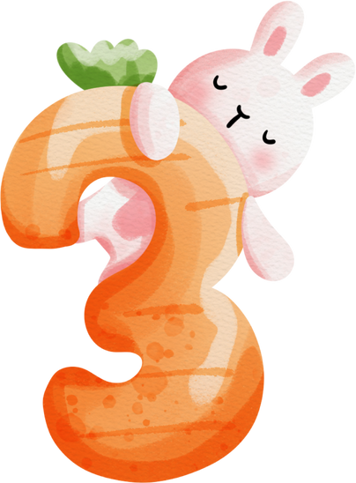
Vì sao cần bảo vệ môi trường?
Cần phải bảo vệ môi trường vì môi trường là nơi cung cấp đầy đủ mọi nhu cầu cần thiết của con người, bảo vệ môi trường cũng chính là bảo vệ cuộc sống và chính bản thân mỗi chúng ta. cần phải bảo vệ môi trường vì môi trường là nơi cung cấp đầy đủ mọi nhu cầu cần thiết của con người, bảo vệ môi trường cũng chính là bảo vệ cuộc sống và chính bản thân mỗi chúng ta.

Slide 9
Xin chào, tớ là thỏ con, chúng mình làm bạn nhé!
Xin chào, tớ là Voi xanh. Rất vui được làm quen với bạn!

Slide 10
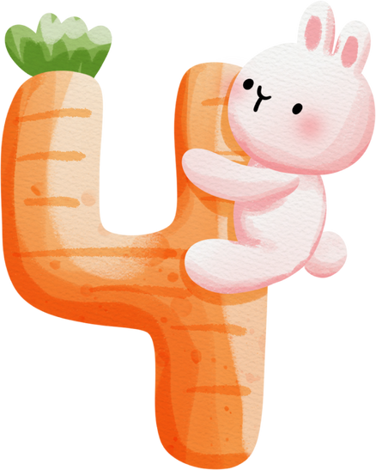
Vì sao cần lập kế hoạch cá nhân?
Lập kế hoạch cá nhân để có thể quản lý thời gian và công việc một cách hợp lí.

Slide 11
Xin chào, tớ là thỏ con, chúng mình làm bạn nhé!
Xin chào, tớ là Khỉ con. Rất vui được làm quen với bạn!

Slide 12
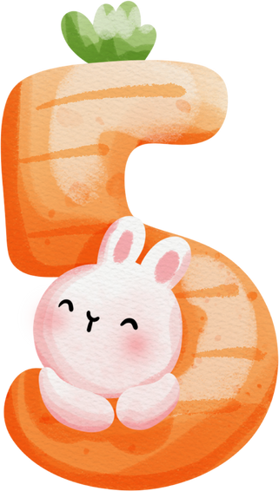
Vì sao phải phòng tránh xâm hại?
Phải phòng tránh xâm hại vì ai cũng có thể trở thành nạn nhân của việc xâm hại dù là người lớn hay trẻ nhỏ, hậu quả của việc bị xâm hại sẽ để lại trong lòng nạn nhân một bóng đen vô hình và khiến họ trở nên nhút nhát, sợ sệt trong cuộc sống.

Slide 13
Xin chào, tớ là thỏ con, chúng mình làm bạn nhé!
Xin chào, tớ là Cáo Con. Rất vui được làm quen với bạn!

Slide 14
HÀNH TRÌNH KẾT THÚC
Cảm ơn các bạn nhỏ đã đồng hành cùng tớ nhé

Slide 15
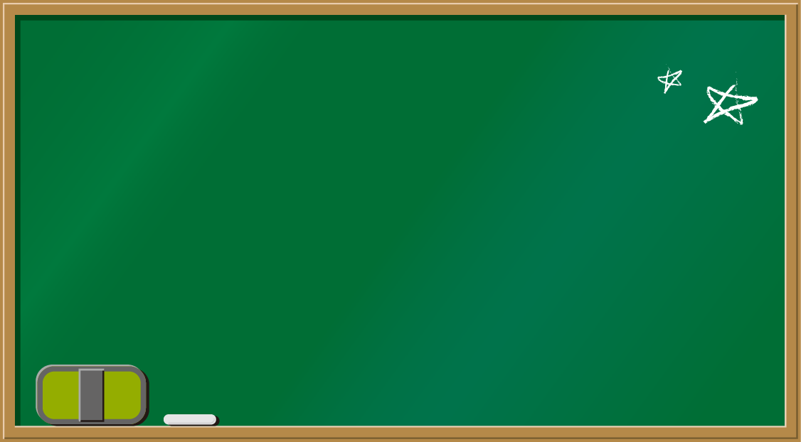
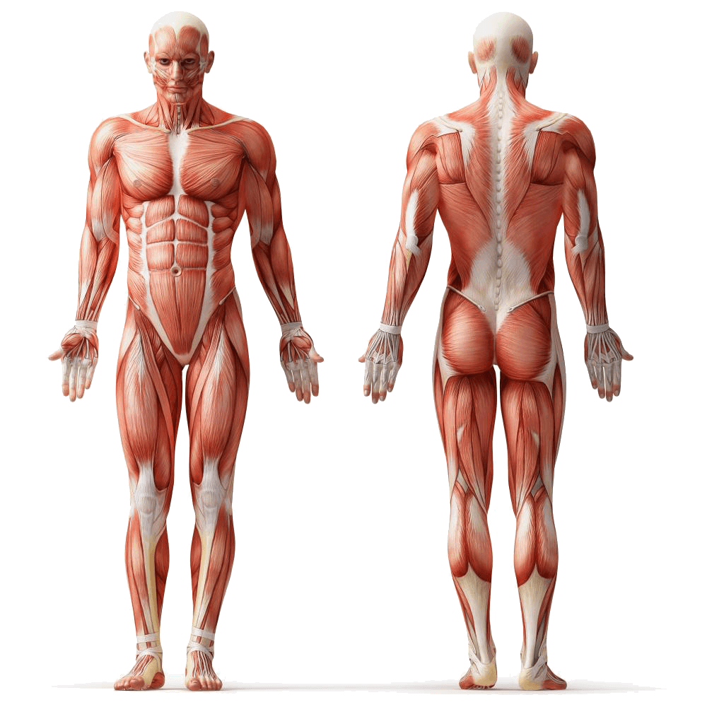
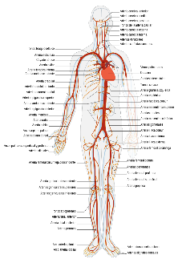
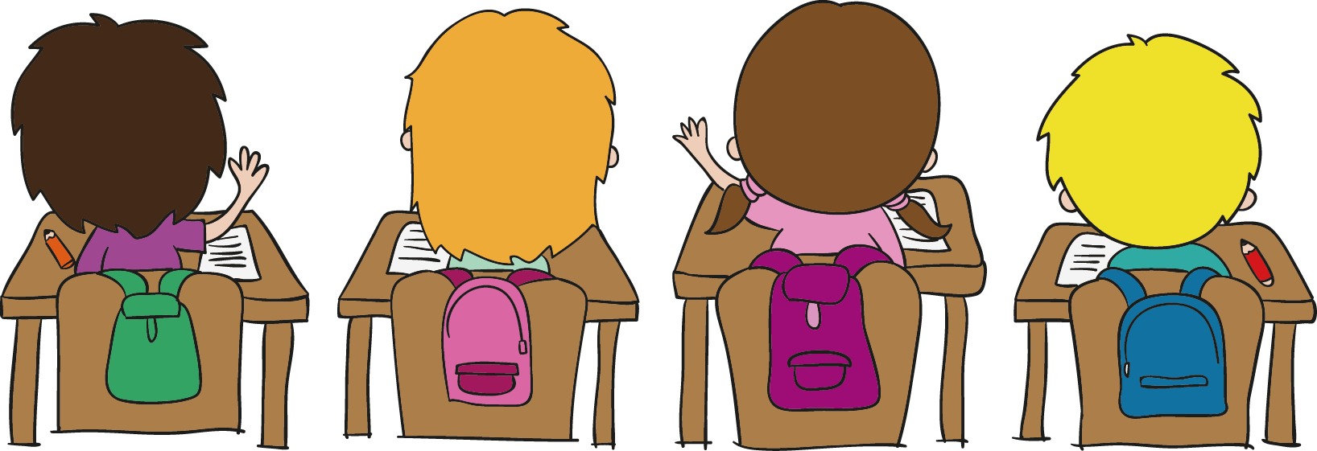
Xử lý tình huống

Slide 16
a. Quân rất thích chơi cờ vua. Thấy vậy, mẹ Quân nói: “Con trai cô Lan cũng thích chơi cờ vua. Để mẹ dẫn con qua chơi với bạn bạn ấy nhé!” Quân phân vân vì chưa quen bạn ấy. em sẽ khuyên Quân điều gì?
a. Lớp của Dung và Hiền đi dã ngoại. Cuối buổi chiều, sau khi ăn nhẹ, Hiền vứt luôn vỏ kẹo xuống đất và đổ nước ngọt còn thừa xuống hồ. Thấy vậy, Dung nhắc nhở: “Bạn làm thế là gây ô nhiễm môi trường đấy!” Hiền liền bảo: “Một chút nước ngọt thì làm sao mà ô nhiễm hồ nước, còn vỏ kẹo thì sẽ có cô lao công thu dọn, tớ thấy nhiều người vẫn làm thế”.
Em có nhận xét gì về ý kiến của Hiền? Nếu là Dung, em sẽ nói gì với Hiền?

Slide 17
a. Quân rất thích chơi cờ vua. Thấy vậy, mẹ Quân nói: “Con trai cô Lan cũng thích chơi cờ vua. Để mẹ dẫn con qua chơi với bạn bạn ấy nhé!” Quân phân vân vì chưa quen bạn ấy. em sẽ khuyên Quân điều gì?
b. Loan viết chữ đẹp nhưng tốc độ viết chậm so với các bạn. Bạn dự định từ giờ đến cuối năm lớp 5 sẽ luyện viết nhanh hơn nhưng chưa biết phải làm thế nào.
Nếu là Loan, em sẽ lập kế hoạch rèn luyện như thế nào?

Slide 18
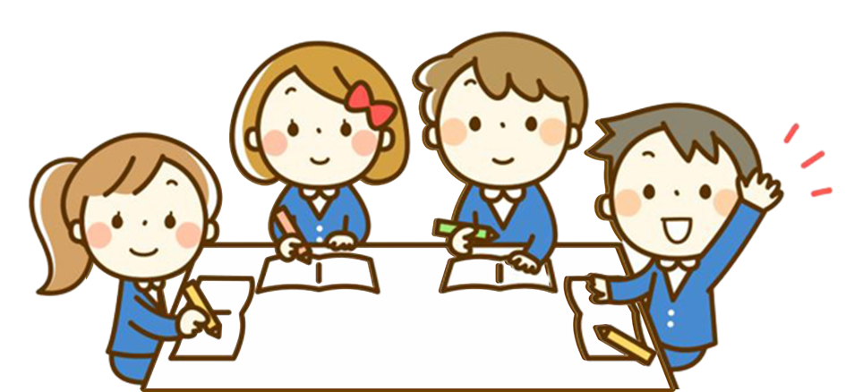
Bốc thăm
Thảo luận
2
Bước 4
1
Sắm vai
Nhận xét
3
4

Slide 19
Nội dung thảo luận nhóm
1
2
Cách xử lí tình huống
Xây dựng kịch bản
3
4
Phân vai nhân vật
Tập dượt

Slide 20
Góp ý
Nhận xét
Lắng nghe

Slide 21
a
Em không tình với việc làm của Hiền. Nếu là Dung em sẽ nói với Hiền rằng việc vứt rác xuống đất và đổ nước ngọt xuống sông sẽ gây ô nhiễm đất và ô nhiễm nguồn nước, và sẽ khiến các cô chú lao công vất vả hơn khi dọn dẹp chúng.
Lớp của Dung và Hiền đi dã ngoại. Cuối buổi chiều, sau khi ăn nhẹ, Hiền vứt luôn vỏ kẹo xuống đất và đổ nước ngọt còn thừa xuống hồ. Thấy vậy, Dung nhắc nhở: “Bạn làm thế là gây ô nhiễm môi trường đấy!” Hiền liền bảo: “Một chút nước ngọt thì làm sao mà ô nhiễm hồ nước, còn vỏ kẹo thì sẽ có cô lao công thu dọn, tớ thấy nhiều người vẫn làm thế”.

Slide 22
b
Nếu em là Loan em sẽ lập ra kế hoạch cụ thể như sau:
- Thời gian thực hiện mục tiêu: trong khoảng thời gian còn lại của năm học
- Biện pháp: Mỗi ngày dành ra 1 tiếng để luyện viết, và luyện nhiều kiểu chữ viết khác nhau.
Loan viết chữ đẹp nhưng tốc độ viết chậm so với các bạn. Bạn dự định từ giờ đến cuối năm lớp 5 sẽ luyện viết nhanh hơn nhưng chưa biết phải làm thế nào.

Slide 23
KẾT LUẬN
Trong cuộc sống ai cũng cũng cần có những người bạn tốt để cùng trò chuyện, sẻ chia, giúp nhân lên miềm vui và làm với đi những nỗi buồn trong cuộc sống. Để có được những người bạn như vậy chúng ta cần phải thiết lập và duy trì những mối quan hệ đó,
Môi trường là của chúng ta. Giữ gìn, bảo vệ mới là văn minh. Khi chúng ta chủa thành công ở một lĩnh vực nào đó cần lập kế hoạch rõ ràng và quyết tâm thực hiện sẽ góp phần chúng ta thành công hơn.

Slide 25
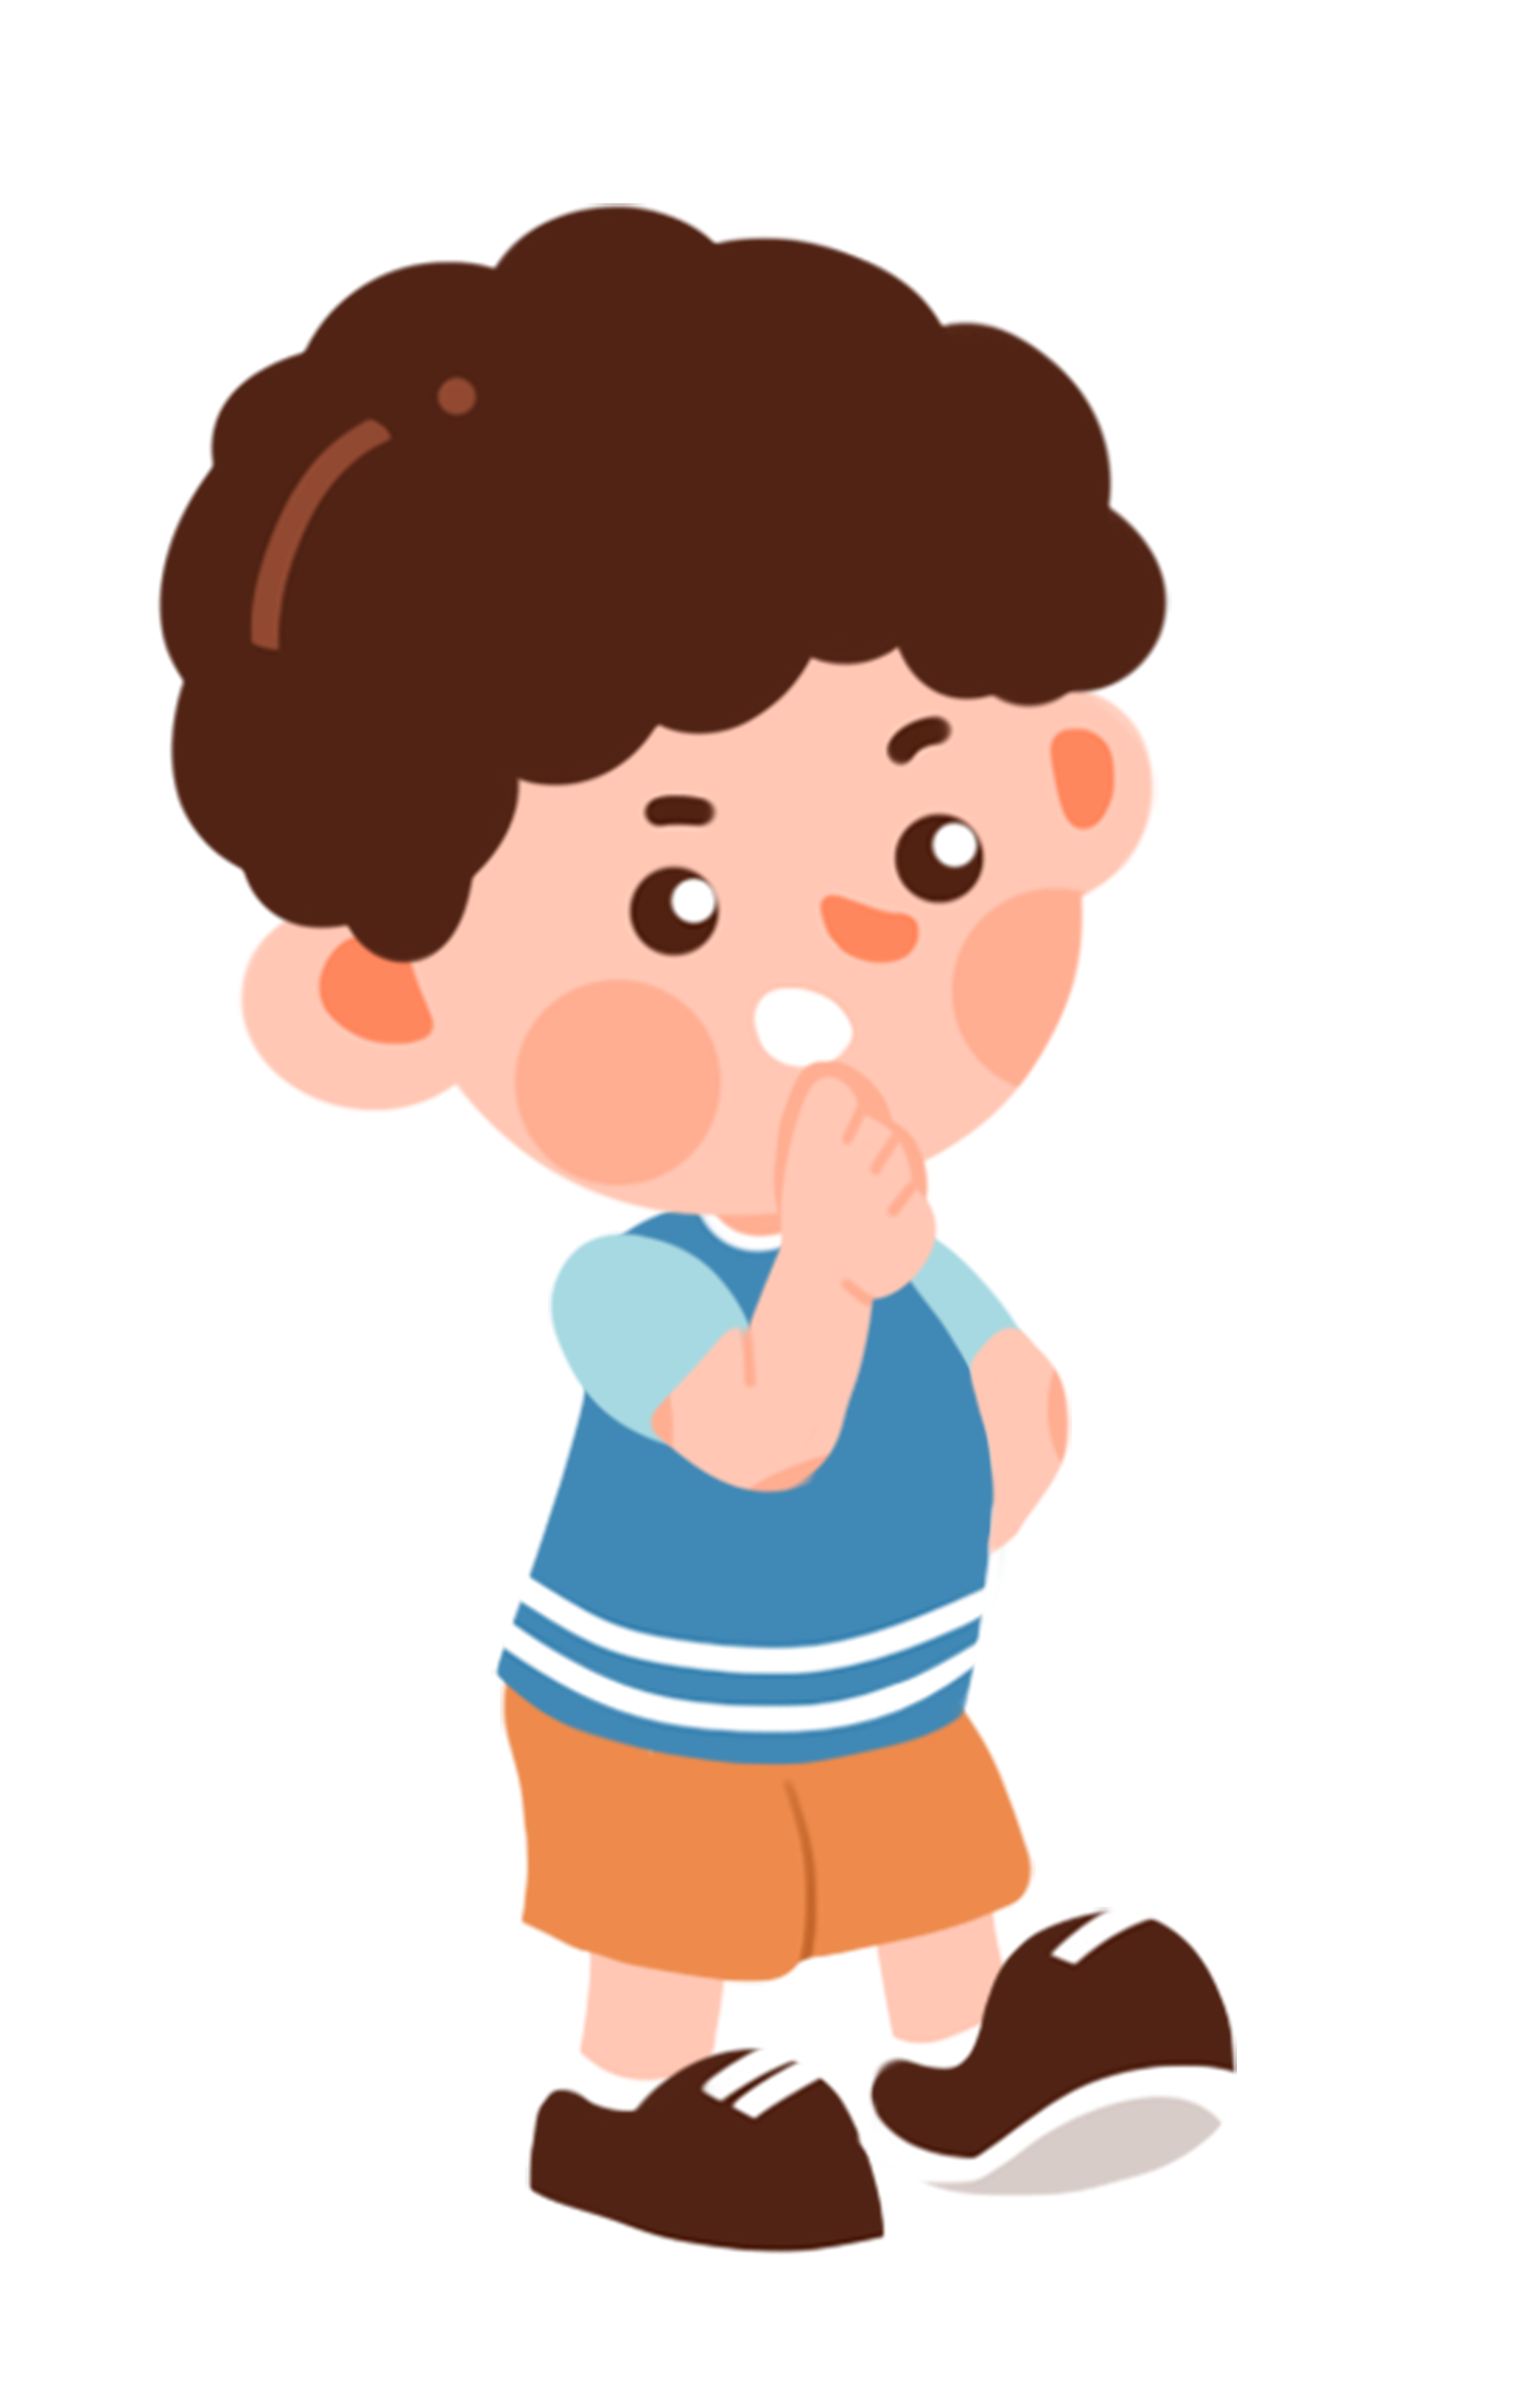
Đọc thơ hoặc kể chuyện về nội dung ca ngợi về bảo vệ môi trường, các việc đã thực hiện thành công nhờ việc lập kế hoạch.

Slide 26
